Slide 1
Tehnologii
Powerpoint pentru elevi nr. 2
Interacțiuni între componentele unui sistem de propulsie ale unui vehicul cu pilă de combustie
Conținut creat de
<Logo partener>

Slide 2
Exercițiu practic:
localizarea și conectarea componentelor
unui sistem de propulsie al unui vehicul cu pilă de combustie
Componentele unui sistem de propulsie al unui sistem de propulsie ale unui vehicul cu pilă de combustie
Exemplu bazat pe Toyota Mirai

Slide 3
Exercițiu practic:
localizarea și conectarea componentelor
unui sistem de propulsie al unui vehicul cu pilă de combustie
Exercițiu: Tipăriți paginile din "SECȚIUNEA TIPĂRIRE" a acestui document și decupați componentele urmărind liniile punctate. Localizați componentele urmărind fluxul de energie de la ștuțul de alimentare la pompa de combustibil până la roțile vehiculului. Comentați rolul fiecărei componente și conectați-le unele de altele în ideea de a construi un sistem de propulsie funcțional.
Exemplu bazat pe Toyota Mirai

Slide 4
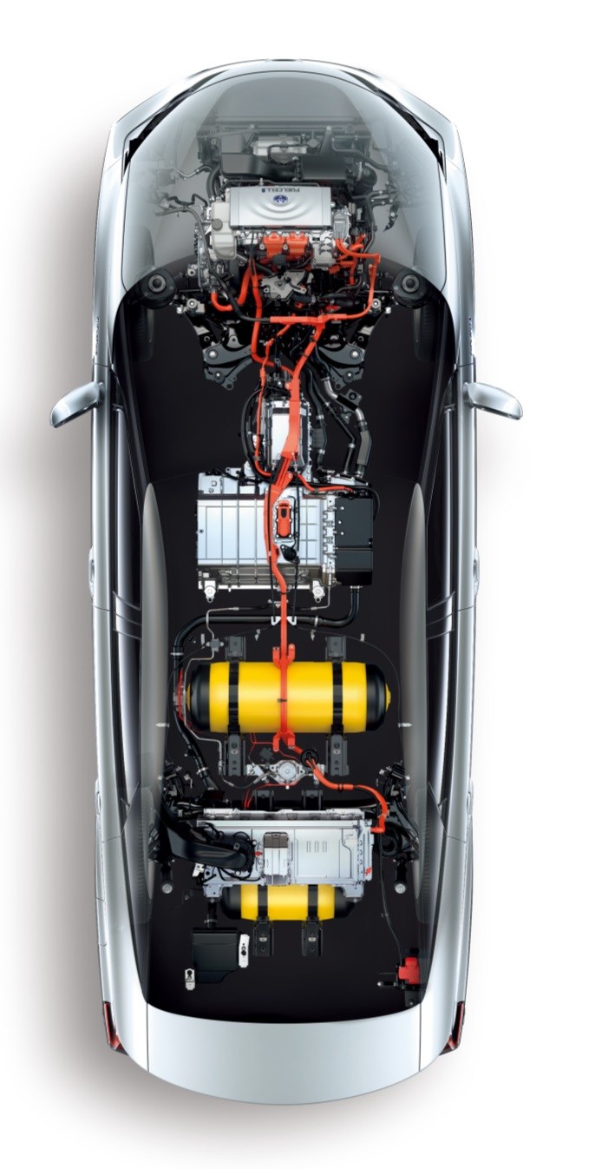
Listă de componente
Cadru șasiu
Priză de alimentare
Rezervor de hidrogen
Regulator de presiune
Pilă de combustie
Piese auxiliare ale pilei de combustie (sub-exercițiu)
Radiator și circuit de răcire
Pompa de hidrogen și invertor
Filtru de aer
Compresor de aer și intercooler
Umidificator
Eșapament
Baterie de înaltă tensiune
Invertor de tracțiune
Motor electric
Transmisie și roți
1
6a,c,d
10
8
9
10
5
6b,e
3
4
7
2
6f

Slide 5
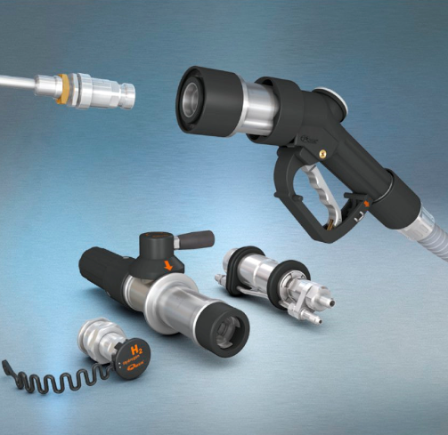
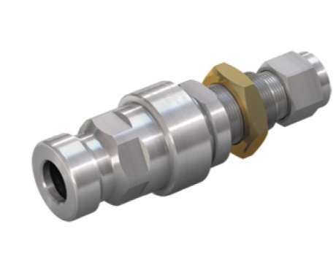
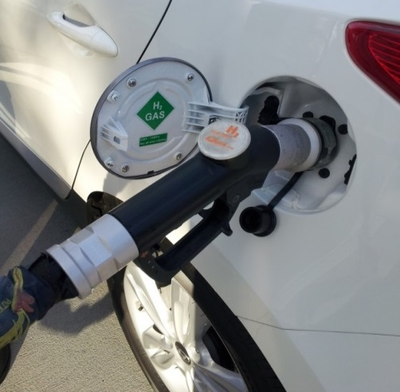
2. Priză de alimentare
Sursă: WEH
Priza este localizată pe caroserie, în apropiere de portbagaj, la distanță mică de rezervoare. Este conectată la rezervoarele sub presiune și va fi conectată la pistolul de alimentare de la pompa de alimentare, de fiecare dată când șoferul are nevoie să reumple rezervorul.

Slide 6
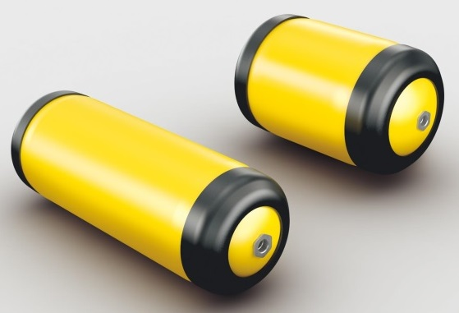
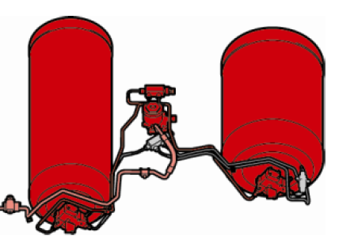
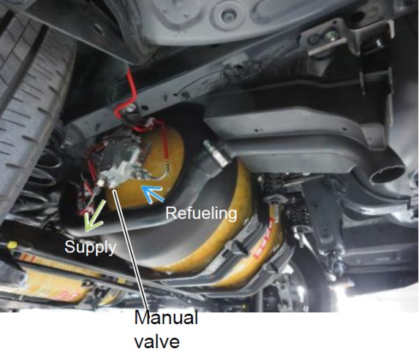
3. Rezervoare de hidrogen sub presiune
Aceste rezervoare sunt utilizate să stocheze 5kg de hidrogen gazos, la o presiune de 700 bar. Sunt fabricate cu 3 straturi, din plastic (căptușeala), fibră de carbon (intermediar) și fibră de sticlă (exterior)

Slide 7
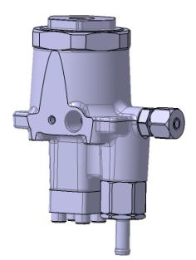
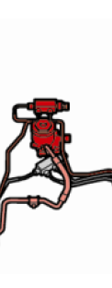
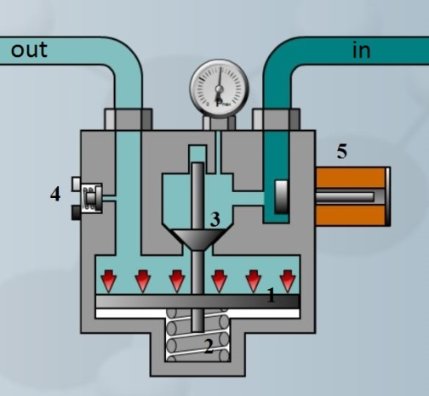
4. Regulator de presiune
out
in
in
in
out
Acest dispozitiv mecanic este utilizat pentru a reduce presiunea din rezervorul sub presiune la o presiune intermediară, ăn general 10 - 15 bar. Injectoarele pilei de combustie reduc și mai mult presiunea până la aproximativ 1 bar, corespunzând presiunii de admisie ale pilei de combustie cu hidrogen.

Slide 8
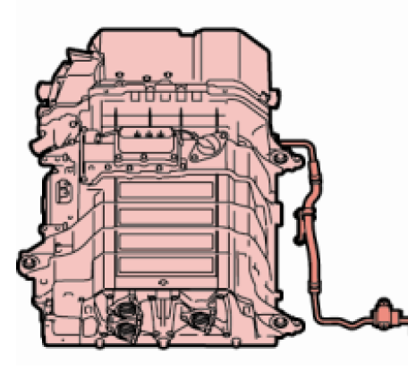
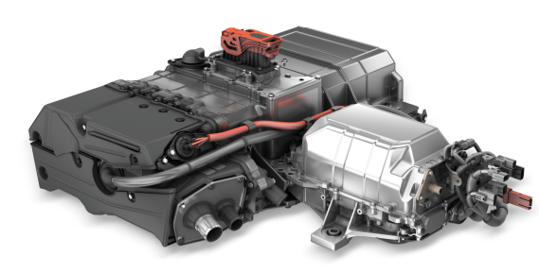
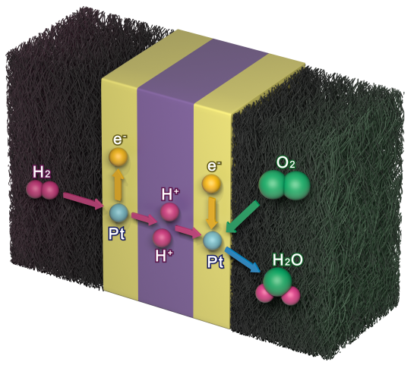
5. Ansamblul pilei de combustie
Această pilă de combustie este utilizată pentru a produce electricitate, care va acționa vehiculul. O putere în jur de 100W este o putere medie. Pila de combustie este câteodată asociată cu un circuit booster pentru o creștere a tensiunii.

Slide 9
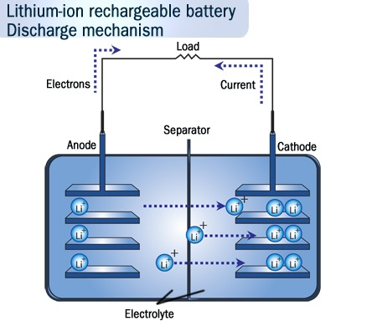
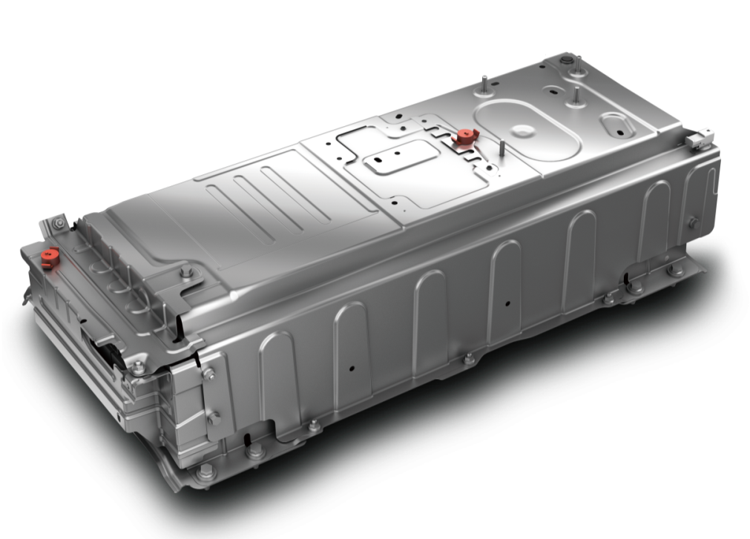
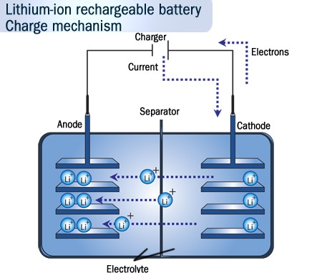
7. Baterie de înaltă tensiune
Această baterie este utilizată ca un sistem de energie de vârf. Energia poate fi utilizată imediat în timpul accelerării pilei de combustie. Este, de asemenea, utilizată pentru a stoca energia recuperată în timpul frânării.

Slide 10
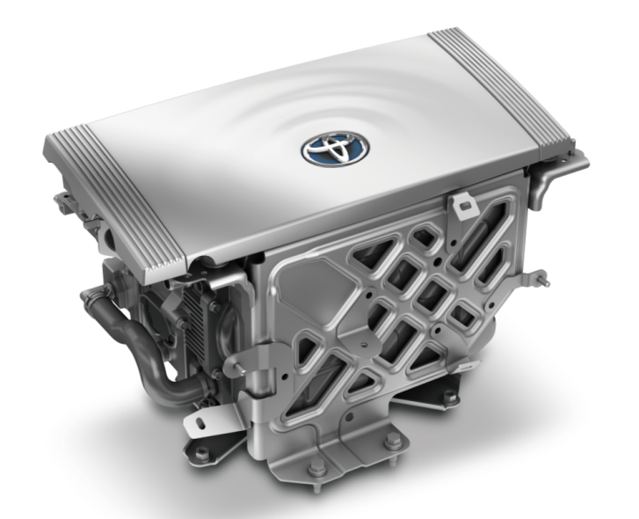
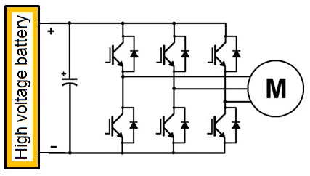
8. Invertor de tracțiune (componentă electronică)
Invertorul de tracțiune este o componentă electronică de tensiune înaltă. Este utilizat pentru a transforma curentul continuu de la baterie și pilă de combustie în curent alternativ pentru a acționa motorul electric. Prin controlul frecvenției și al tensiunii unui curent alternativ, se controlează, de asemenea, și viteza motorului.

Slide 11
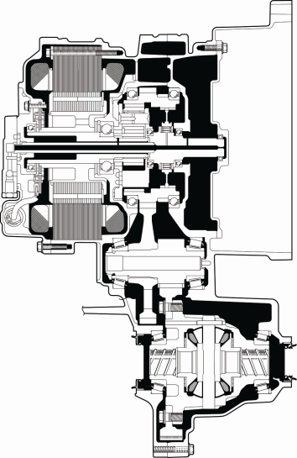
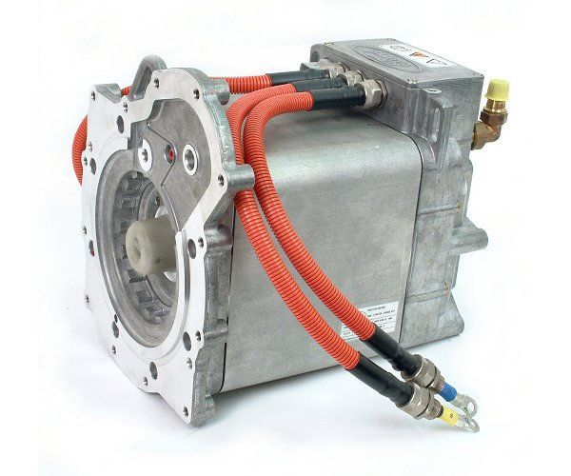
9. Motoare electrice tri-fazice (e-motor)
Motorul electric este utilizat pentru a transforma energia electrică în energie mecanică. Este o mașină tri-fazică reversibilă alimentată cu tensiune de curent alternativ. Viteza de rotație depinde de tensiune și de frecvență.

Slide 12
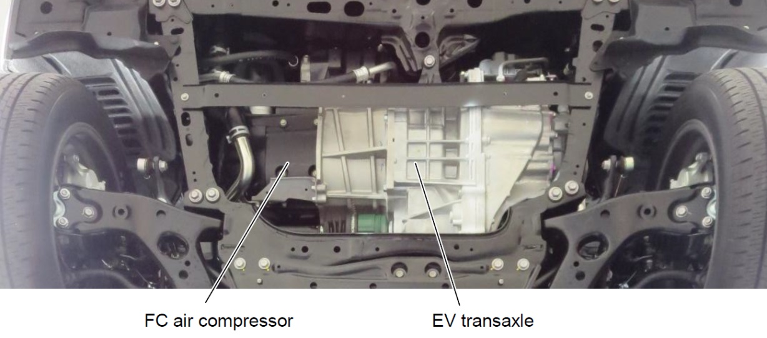
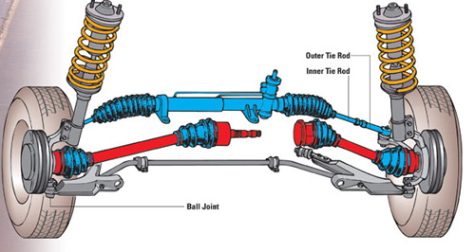
10. e-Motor + transmisie + roți
E-motorul este conectat la o cutie de viteze simplificată care include o viteză și diferențial. Articulațiile cardanice sunt apoi prinse de roți.

Slide 13
Exercițiu practic:
localizarea și conectarea componentelor
unui sistem de propulsie al unui vehicul cu pilă de combustie
SECȚIUNE DE TIPĂRIT
Exemplu bazat pe Toyota Mirai

Slide 14
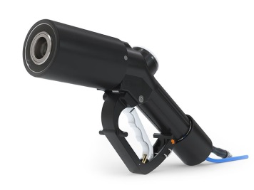
OUT
IN

Slide 15
OUT
IN

Slide 16
H2 IN
H2 OUT

Slide 18
OUT
H2 IN
+ -

Slide 19
OUT
+ -

Slide 20
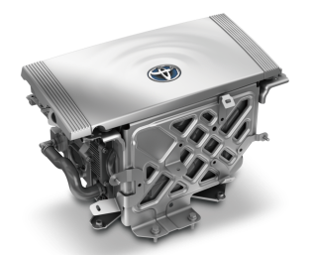
+
IN
-
U V W
+
IN
-
OUT

Slide 21
IN W V U
OUT

Slide 22
